Slide 1
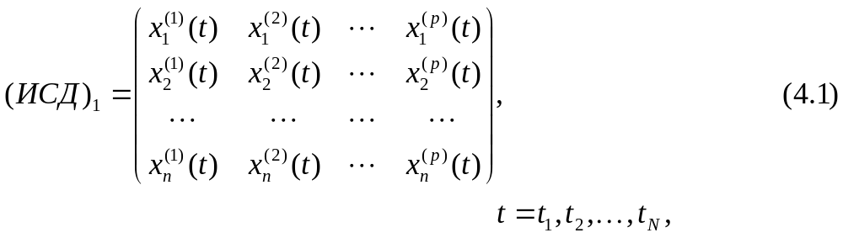








РЗДЕЛ II. АНАЛИЗ ЭКОНОМИЧЕСКОЙ СИСТЕМЫ
ТЕМА 4. МЕТОДИЧЕСКИЕ ВОПРОСЫ АНАЛИЗА
4.1. ДИНАМИЧЕСКИЙ ПРЕОБРАЗОВАТЕЛЬ
4.2 ОБЩИЕ ХАРАКТЕРИСТИКИ МОДЕЛЕЙ АНАЛИЗА.
4.1.
В ЭКОНОМИКО-МАТЕМАТИЧЕСКОМ АНАЛИЗЕ ИНФОРМАЦИЯ ФОРМИРУЕТСЯ, КАК ПРАВИЛО,
В РЕЗУЛЬТАТЕ НАБЛЮДЕНИЙ ЗА ИЗУЧАЕМЫМ ОБЪЕКТОМ. ПОЭТОМУ ПОСТОЯННО СЛЕДУЕТ ИМЕТЬ В ВИДУ ВАЖНЫЕ СПЕЦИФИЧЕСКИЕ ЧЕРТЫ САМОГО ИСТОЧНИКА ДАННЫХ.
ИСХОДНАЯ СИСТЕМА ДАННЫХ В ОБЩЕМ ВИДЕ ПРЕДСТАВЛЯЕТСЯ В ВИДЕ МАТРИЦЫ:
ЗНАЧЕНИЕ АНАЛИЗИРУЕМОГО ПРИЗНАКА, ХАРАКТЕРИЗУЮЩЕГО СОСТОЯНИЕ
ОБЪЕКТА В МОМЕНТ ВРЕМЕНИ .
ДАННЫЕ (4.1) ОБРАЗУЮТ ПРОСТРАНСТВЕННО-ВРЕМЕННУЮ ВЫБОРКУ, ПРИ ФОРМИРОВАНИИ КОТОРОЙ
ОБСЛЕДОВАНИЮ ПОДВЕРГАЮТСЯ ОБЪЕКТОВ (КАК-ТО РАЗМЕЩЕННЫХ В ПРОСТРАНСТВЕ ), ПРИЧЕМ
НА КАЖДОМ ОБЪЕКТЕ РЕГИСТРИРУЮТСЯ ХАРАКТЕРИЗУЮЩИХ ЕГО ПРИЗНАКОВ В
ПОСЛЕДОВАТЕЛЬНЫЕ МОМЕНТЫ ВРЕМЕНИ

Slide 2



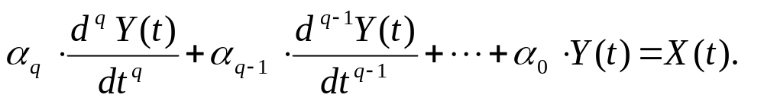
ФУНКЦИОНИРОВАНИЕ ЭКОНОМИЧЕСКОЙ СИСТЕМЫ ХАРАКТЕРИЗУЕТСЯ РЯДОМ ОСОБЕННОСТЕЙ:
НА ЭКОНОМИКУ ОКАЗЫВАЮТ ВОЗДЕЙСТВИЕ СТОХАСТИЧЕСКИЕ ФАКТОРЫ, И ОНИ ТАКЖЕ
ПРИСУТСТВУЮТ ПРИ ФОРМИРВОАНИИ ВНУТРИХОЗЯЙСТВЕННЫХ СВЯЗЕЙ.
2. ОТСУТСТВУЕТ АПРИОРНАЯ ИНФОРМАЦИЯ О КОЛИЧЕСТВЕННЫХ ЗАКОНОМЕРНОСТЯХ,
ПРИСУЩИХ ПРИЧИННО-СЛЕДСТВЕННЫМ СВЯЗЯМ МЕЖДУ ПОКАЗАТЕЛЯМИ.
ЭКОНОМИЧЕСКАЯ СИСТЕМА ЯВЛЯЕТСЯ ДИНАМИЧЕСКОЙ СИСТЕМОЙ.
ОДНОМЕРНЫЙ ДИНАМИЧЕСКИЙ ПРЕОБРАЗОВАТЕЛЬ. В ТЕОРИИ И ПРАКТИКЕ ЭММ НАХОДЯТ
ПРИМЕНЕНИЕ РАЗЛИЧНЫЕ ТИПЫ ДИНАМИЧЕСКИХ ПРЕОБРАЗОВАТЕЛЕЙ. ЭТИ РАЗЛИЧИЯ
ОБУСЛОВЛЕНЫ ДВУМЯ ОБСТОЯТЕЛЬСТВАМИ:
А) СПОСОБОМ ПРЕДСТАВЛЕНИЯ ПЕРЕМЕННЫХ - НЕПРЕРЫВНЫМ ИЛИ ДИСКРЕТНЫМ. ПО ЭТОМУ
ПРИЗНАКУ РАЗЛИЧАЮТ МОДЕЛИ, ФОРМИРУЕМЫЕ СООТВЕТСТВЕННО В ВИДЕ ДИФФЕРЕНЦИАЛЬНЫХ
ИЛИ КОНЕЧНО-РАЗНОСТНЫХ УРАВНЕНИЙ;
Б) ФОРМОЙ СВЯЗИ МЕЖДУ ПОКАЗАТЕЛЯМИ, ВКЛЮЧЕННЫМИ В МОДЕЛЬ - ЛИНЕЙНОЙ ИЛИ
НЕЛИНЕЙНОЙ.
ДЛЯ ОДНОМЕРНОЙ ДИНАМИЧЕСКОЙ МОДЕЛИ С ВХОДОМ И С ВЫХОДОМ
ДИФФЕРЕНЦИАЛЬНОЕ ЛИНЕЙНОЕ УРАВНЕНИЕ ПОРЯДКА ИМЕЕТ ВИД
(4.2)
ПРИ ИССЛЕДОВАНИИ ЛИНЕЙНОГО ПРЕОБРАЗОВАТЕЛЯ, ОПИСЫВАЕМОГО УРАВНЕНИЕМ (4.2),
ПОЛЬЗУЮТСЯ Т.Н. ДИНАМИЧЕСКОЙ (ЧАСТОТОЙ) ХАРАКТЕРИСТИКОЙ, ПОД КОТОРОЙ ПОНИМАЮТ
ЕГО РЕАКЦИЮ НА ТО ИЛИ ИНОЕ ТИПОВОЕ ВОЗДЕЙСТВИЕ ПРИ НУЛЕВЫХ НАЧАЛЬНЫХ УСЛОВИЯХ.
ВЫХОДНАЯ ФУНКЦИЯ, НАЗЫВАЕМАЯ В ЭТОМ СЛУЧАЕ ЕГО НОРМАЛЬНОЙ РЕАКЦИЕЙ, ОДНОЗНАЧНО
ОПРЕДЕЛЯЕТСЯ ДИНАМИЧЕСКИМИ СВОЙСТВАМИ ПРЕОБРАЗОВАТЕЛЯ.

Slide 3

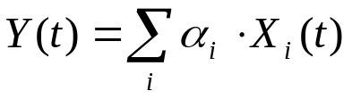




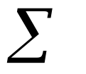


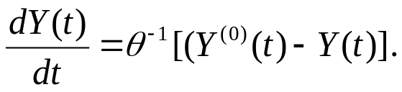
МОДЕЛИРОВАНИЕ ЗАПАЗДЫВАНИЙ. ВО ВЗАИМОДЕЙСТВИИ ЭЛЕМЕНТОВ ЭКОНОМИЧЕСКОЙ СИСТЕМЫ
ПРАКТИЧЕСКИ ВСЕГДА ИМЕЕТ МЕТСО ЛАГ, УЧЕТ КОТОРОГО ИГРАЕТ ВАЖНУЮ РОЛЬ В АНАЛИЗЕ.
В ЛИНЕЙНЫХ МОДЕЛЯХ ЗАПАЗДЫВАНИЯ ВЫХОД МОЖЕТ БЫТЬ ПРЕДСТАВЛЕН В ВИДЕ
СУПЕРПОЗИЦИИ ЕГО «ИДЕАЛЬНОГО» ЗНАЧЕНИЯ, СООТВЕТСТВУЮЩЕГО КИНЕМАТИЧЕСКОМУ
(«МГНОВЕННОМУ») ПРЕОБРАЗОВАТЕЛЮ, ДЛЯ КОТОРОГО
СОСТАВЛЯЮЩЕЙ, ПОРОЖДАЕМОЙ ЗАПАЗДЫВАНИЕМ (РИС. 4.1).
РИС. 4.1.
В КАЧЕСТВЕ ОСНОВНОГО ЭЛЕМЕНТА НЕПРЕРЫВНОЙ МОДКЕЛИ ЗАПАЗДЫВАНИЯ ОБЫЧНО ВЫБИРАЮТ
ДИНАМИЧЕСКОЕ ЗВЕНО ПЕРВОГО ПОРЯДКА, ОПИСЫВАЕМОГО УРАВНЕНИЕМ
(4.3)

Slide 4
4.2.
РАССМОТРИМ ПРЕОБРАЗОВАТЕЛИ С ОДНИМ ВЫХОДОМ И ВХОДАМИ. В МОДЕЛЯХ ПРОЦЕССА
ПРОИЗВОДСТВА (ПРОИЗВОДСТВЕННЫХ ФУНКЦИЯХ) ВХОДАМИ СЛУЖАТ ЗАТРАТЫ РЕСУРСОВ, В
МОДЕЛЯХ ПОТРЕБЛЕНИЯ - ФАКТОРЫ, ОПРЕДЕЛЯЮЩИЕ ИНТЕНСИВНОСТЬ ПОТРЕБЛЕНИЯ ИЛИ СПРОСА
НА ДАННЫЙ ПРОДУКТ. РАССМОТРИМ СИСТЕМУ БЕЗ ОБРАТНОЙ СВЯЗИ.
ПРИ ОПИСАНИИ ЭКОНОМИЧЕСКИХ ПРОЦЕССОВ НАРЯДУ С ДИНАМИЧЕСКИМИ ПОЛЬЗУЮТСЯ
КИНЕМАТИЧЕСКИМИ И СТАТИЧЕСКИМИ МОДЕЛЯМИ.
КИНЕМАТИЧЕСКИЕ МОДЕЛИ ОПРЕДЕЛЯЮТ ЗАВИСИМОСТИ МЕЖДУ ТРАЕКТОРИЯМИ ПОКАЗАТЕЛЕЙ
ЭКОНОМИЧЕСКОГО ОБЪЕКТА В ПРЕДПОЛОЖЕНИИ ОТСУТСТВИЯ ЗАПАЗДЫВАНИЯ, Т.Е. «МГНОВЕННОЙ»
РЕАКЦИИ ЕГО ВЫХОДА НА НА ВХОДНОЕ ВОЗДЕЙСТВИЕ.
СТАТИЧЕСКИЕ МОДЕЛИ ВЫРАЖАЮТ УКАЗАННЫЕ ЗАВИСИМОСТИ ДЛЯ ФИКСИРОВАННОГО МОМЕНТА
ВРЕМЕНИ (ТОЧНЕЕ, УСРЕДНЕННЫЕ ДЛЯ РАССМАТРИВАЕМОГО ВРЕМЕННОГО ИНТЕРВАЛА, НАПРИМЕР ГОДА.
ПРИМЕРЫ: СТАТИЧЕСКИЕ И КИНЕМАТИЧЕСКИЕ ПРОИЗВОДСТВЕННЫЕ ФУНКЦИИ (ПФ);
СТАТИЧЕСКИЕ И КИНЕМАТИЧЕСКИЕ МОДЕЛИ МЕЖОТРАСЛЕВОГО БАЛАНСА.

Slide 5
ОСНОВНОЙ РАЗДЕЛ СНС, В ТОМ ЧИСЛЕ, СРС - МЕЖОТРАСЛЕВОЙ БАЛАНС (МОБ)
ПРОИЗВОДСТВА И РАСПРЕДЕЛЕНИЯ ПРОДУКЦИИ, А ТАКЖЕ РЕГИОНАЛЬНЫЙ МОБ.
ПРИНЦИПИАЛЬНАЯ СХЕМА МОБ
I РАЗДЕЛ
ПРОМЕЖУТОЧНЫЙ
СПРОС
II РАЗДЕЛ
КОНЕЧНЫЙ
СПРОС
III РАЗДЕЛ
ВАЛОВАЯ ДОБАВЛЕННАЯ
СТОИМОСТЬ (ВДС)

Slide 6
МОБ ПРОИЗВОДСТВА И РАСПРЕДЕЛЕНИЯ ПРОДУКЦИИ И ЗАНЯТОСТИ СТРАНЫ, млрд. руб.
 | Промежуточный спрос в отраслях |  |  |  | Конечный спрос |  |  |  | Выпуск
 | Добыча | Готовая прод-я | Услуги | Итого | Всего | В том числе
 |  |  |  |  |  | Конечное потр-е | Валовое накопл-е | Чистый Вывоз и чистый экспорт
Добыча | 4 | 20 | 6 | 30 | 15 | 4 | 2 | 9 | 45
Готовая прод-я | 6 | 12,5 | 9 | 27,5 | 47,5 | 36 | 17,5 | – 6 | 75
Услуги | 10 | 15 | 2,5 | 27,5 | 22,5 | 18,5 | 3 | 1 | 50
Итого Промеж. Потр-е | 20 | 47,5 | 17,5 | 85 | 85 | 58,5 | 22,5 | 4 | 170
ВДС | 25 | 27,5 | 32,5 | 85
Выпуск | 45 | 75 | 50 | 170
Занятость, млн. раб. | 14,25 | 21,25 | 32 | 67,5
Выпуск
Затраты

Slide 7







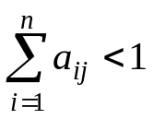



ПРОСТЕЙШАЯ МОДЕЛЬ МЕЖОТРАСЛЕВОГО БАЛАНСА В ВЕКТОРНОЙ ЗАПИСИ:
(4. 4)
- ВЕКТОР-СТОЛБЕЦ ВАЛОВОЙ ПРОДУКЦИИ ОТРАСЛЕЙ.
- ВЕКТОР-СТОЛБЕЦ КОНЕЧНОГО СПРОСА НА ПРОДУКЦИЮ ОТРАСЛЕЙ.
- МАТРИЦА КОЭФФИЦИЕНТОВ ПРЯМЫХ МАТЕРИАЛЬНЫХ ЗАТРАТ.
МАТРИЦА ПРОДУКТИВНА, ЕСЛИ СУЩЕСТВУЕТ НЕОТРИЦАТЕЛЬНЫЙ ВЕКТОР ТАКОЙ,
ЧТО ВЫПОЛНЯЕТСЯ МАТРИЧНОЕ НЕРАВЕНСТВО:
для всех j =1,2,…n.
Если А известна и при этом продуктивна, вектор – столбец Y экзогенно задан, и
Коэффициенты матрицы В, где Е – единичная матрица размерности n x n
называются коэффициентами полных материальных затрат.

Slide 8
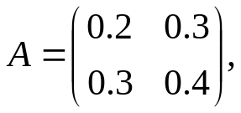
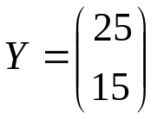

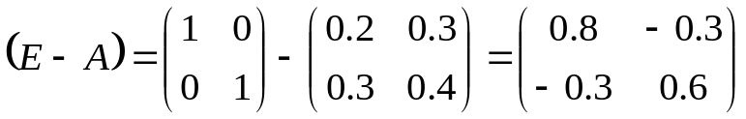
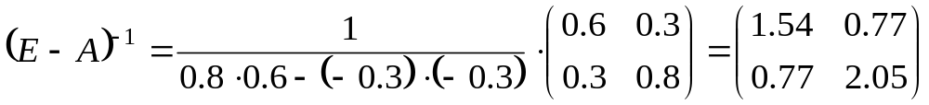
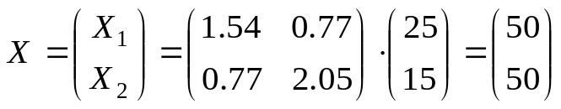
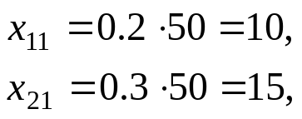
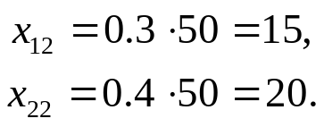
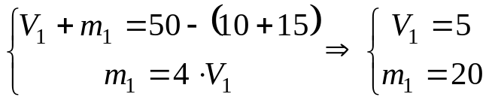
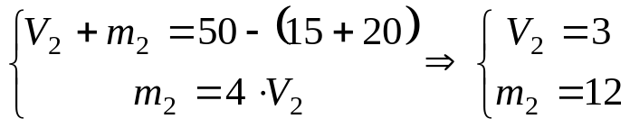
Notes:
5

Slide 9







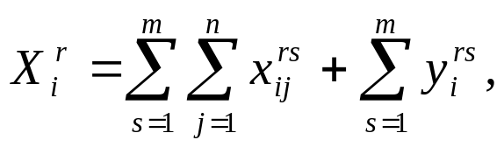






ОТРАЖЕНИЕ РЕГИОНАЛЬНЫХ СВЯЗЕЙ В СТАТИЧЕСКИХ МОДЕЛЯХ. СТАТИЧЕСКИЙ МЕЖРЕГИОНАЛЬНЫЙ
МОБ (МДЕЛЬ МОЗЕСА-ЧЕНЕРИ).
1. ТЕРРИТОРИЯ РБ ПРЕДСТАВЛЯЕТСЯ ИЗ РЕГИОНОВ;
- РЕГИОН-ПРОИЗВОДИТЕЛЬ ( ПОСТАВЩИК ) ;
- РЕГИОН-ПОТРЕБИТЕЛЬ ( ПОЛУЧАТЕЛЬ ) ;
- КОЛИЧЕСТВО ФУНКЦИОНИРУЮЩИХ В РЕГИОНАХ ОТРАСЛЕЙ ;
- ОТРАСЛЬ-ПРОИЗВОДИТЕЛЬ ;
- ОТРАСЛЬ-ПОТРЕБИТЕЛЬ ;
МЕЖРЕГИОНАЛЬНЫЕ И МЕЖОТРАСЛЕВЫЕ СТРУКУТРНЫЕ ВЗАИМОСВЯЗИ ПО ПРОИЗВОДСТВУ,
РАСПРЕДЕЛЕНИЮ И ПОТРЕБЛЕНИЮ ПРОДУКЦИИ ОТРАСЛЕЙ В ГОРИЗОНТАЛЬНОМ СРЕЗЕ (1-Й И 2-Й
КВАДРАНТЫ ) ПРЕДСТАВЛЯЮТСЯ СИСТЕМОЙ УРАВНЕНИЙ:
(4. 5)
- ОБЪЕМ ПРОИЗВОДСТВА ПРОДУКЦИИ (ВАЛОВАЯ ПРОДУКЦИЯ)
ОТРАСЛИ В РЕГИОНЕ
- ОБЪЕМ ПРОДУКЦИИ
ОТРАСЛИ, ПОСТАВЛЯЕМОЙ ИЗ РЕГИОНА
В РЕГИОН
ДЛЯ ПРОИЗВОДСТВА ПРОДУКЦИИ
ОТРАСЛИ ;
-
ОТРАСЛИ, ПОСТАВЛЯЕМОЙ ИЗ РЕГИОНА
В РЕГИОН
ОБЪЕМ ПРОДУКЦИИ
ДЛЯ КОНЕЧНОГО ИСПОЛЬЗОВАНИЯ .

Slide 10




























Регионы – потребители Регионы -производители |  |  | Регион 1 |  | Регион 2 |  | Конечное Использование |  | Валовая продукция
 |  |  | отрасли |  | отрасли
 |  |  | 1 | 2 | 1 | 2 | Регион 1 | Регион 2
Регион 1 | отрасли | 1
 |  | 2
Регион 2 | отрасли | 1
 |  | 2

Slide 11









ОСНОВНОЕ ПРЕДПОЛОЖЕНИЕ:
РЕГИОНАЛЬНАЯ СТРУКТУРА ПОТРЕБЛЕНИЯ
ПРОДУКЦИИ УСТОЙЧИВА.
МИНСК
БРЕСТ
ГРОДНО
1. ПРОДУКЦИЯ - МОЛОКО
ДОЛЯ ПРОДУКЦИИ ОТРАСЛИ, ПРОИЗВЕДЕННОЙ
РЕГИОНОМ В ПРОИЗВОДСТВЕННОМ И
НЕПРОИЗВОДСТЕННОМ ПОТРЕБЛЕНИЕ РЕГИОНА
МИНСК
БРЕСТ
ГРОДНО
1. МИНСК
ПРОИЗВОДСТВЕННОЕ И
НЕПРОИЗВОДСТВЕННОЕ
ПОТРЕБЛЕНИЕ МОЛОКА
- ДОЛЯ В ПРОИЗВОДСТВЕННОМ И НЕПРОИЗВОДСТВЕННОМ ПОТРЕБЛЕНИИ МОЛОКА В МИНСКЕ МИНСКОГО ВЫПУСКА ;
- ДОЛЯ В ПРОИЗВЕДСТВЕННОМ И НЕПРОИЗВОДСТВЕННОМ ПОТРЕБЛЕНИИ МОЛОКА В МИНСКЕ БРЕСТСКОГО ВЫПУСКА;
- ДОЛЯ В ПРОИЗВОДСТВЕННОМ И НЕПРОИЗВОДСТВЕННОМ ПОТРЕБЛЕНИИ МОЛОКА В МИНСКЕ ГРОДНЕНСКОГО ВЫПУСКА ;

Slide 12




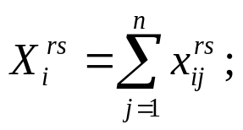
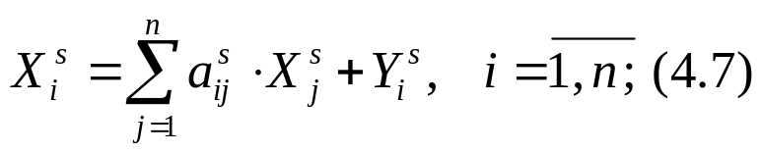

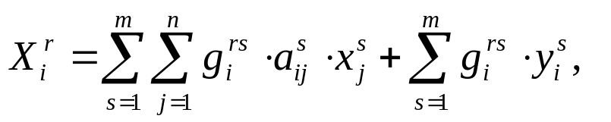




ПРОИЗВЕДЕННАЯ В РЕГИОНЕ ПРОДУКЦИЯ ОТРАСЛИ И ОТПРАВЛЕННАЯ В РЕГИОН
ДЛЯ ПРОИЗВОДСТВЕННОГО И НЕПРОИЗВОДСТВЕННОГО ПОТРЕБЛЕНИЯ;
С УЧЕТОМ (4.6), (4.7) И (4.8) ИЗ (4.5) ПОЛУЧИТСЯ МОДЕЛЬ МЕЖРЕГИОНАЛЬНОГО МЕЖОТРАСЛЕВОГО МОБа:
(4. 9)
В МАТРИЧНОЙ ЗАПИСИ (4.9) ВЫГЛЯДИТ ТАК :
(4.10)
- БЛОЧНЫЕ МАТРИЦЫ.
ИЗ (4.10)
(4.11)

Slide 13
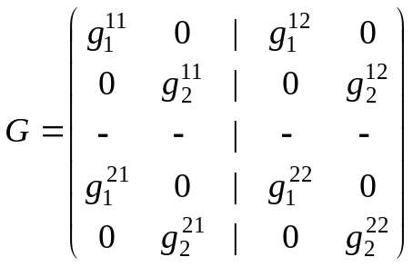
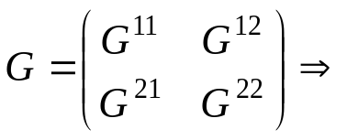
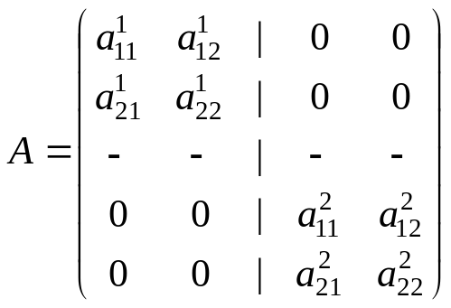
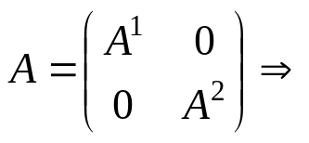

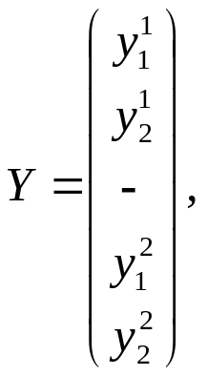
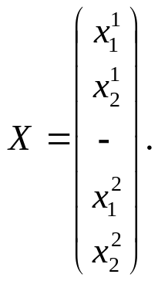
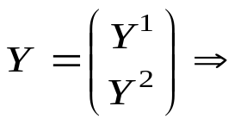
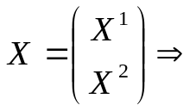
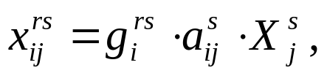

ДЛЯ СЛУЧАЯ, КОГДА
БЛОЧНЫЕ МАТРИЦЫ
СТРОЯТСЯ СЛЕДУЮЩИМ ОБРАЗОМ:

Slide 14

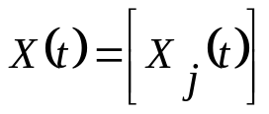

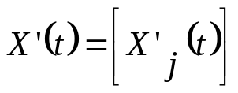


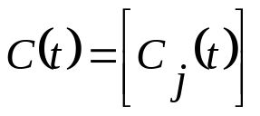
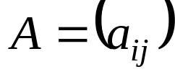




КИНЕМАТИЧЕСКАЯ МОДЕЛЬ МОБа.
РАЗНОВИДНОСТЬЮ ПРОСТЕЙШЕЙ ДИНАМИЧЕСКОЙ МОДЕЛИ МОБа ЯВЛЯЕТСЯ МОДЕЛЬ С ПОСТОЯННЫМИ
КОЭФФИЦИЕНТАМИ, ПРЕДСТАВЛЯЮЩУЮ СОБОЙ НЕОДНОРОДНУЮ СИСТЕМУ ДИФФЕРЕНЦИАЛЬНЫХ
УРАВНЕНИЙ ВИДА (В МАТРИЧНОЙ ЗАПИСИ):
(Д. 1)
- ВЕКТОР-СТОЛБЕЦ ВАЛОВЫХ ВЫПУСКОВ ОТРАСЛЕЙ В МОМЕНТ ВРЕМЕНИ
- ВЕКТОР-СТОЛБЕЦ ПРИРОСТОВ ВАЛОВЫХ ВЫПУСКОВ ОТРАСЛЕЙ В МОМЕНТ ВРЕМЕНИ
(ВЕКТОР-СТОЛБЕЦ ПРОИЗВОДНЫХ ФУНКЦИЙ
ВЕКТОР-СТОЛБЕЦ ПОТРЕБЛЕНИЯ ПРОДУКЦИИ ОТРАСЛЕЙ (ВКЛЮЧАЯ
НЕПРОИЗВОДСТВЕННОЕ ПОТРЕБЛЕНИЕ) В МОМЕНТ ВРЕМЕНИ .
- МАТРИЦА КОЭФФИЦИЕНТОВ ПРЯМЫХ МАТЕРИАЛЬНЫХ ЗАТРАТ.
- МАТРИЦА КОЭФФИЦИЕНТОВ ПРИРОСТНОЙ КАПИТАЛОЕМКОСТИ ПРОДУКЦИИ ОТРАСЛЕЙ.
НЕОДНОРОДНАЯ СИСТЕМА ДИФФЕРЕНЦИАЛЬНЫХ УРАВНЕНИЙ (Д.1) ЭКВИВАЛЕНТНА СИСТЕМЕ
(Д.2)
-ВЕКТОР-СТОБЕЦ КОНЕЧНОГО СПРОСА НА ПРОДУКЦИЮ ОТРАСЛЕЙ.
- ВЕКТОР-СТОЛБЕЦ АБСОЛЮТНЫХ ПРИРОСТОВ КОНЕЧНОЙ ПРОДУКЦИИ ОТРАСЛЕЙ.

Slide 15













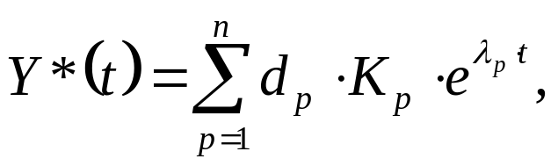
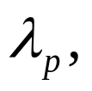










МАТРИЦА
ПРОДУКТИВНА ИЛИ НЕРАЗЛОЖИМА (БОЛЕЕ ЖЕСТКОЕ ТРЕБОВАНИЕ) ;
- НЕВЫРОЖДЕННА.
РЕШЕНИЕ СИСТЕМЫ (Д.2) ПРИ
В СИЛУ НЕОТРИЦАТЕЛЬНОСТИ МАТРИЦ
И
ГАРАНТИРУЕТ
ДИНАМИЧЕСКАЯ МОДЕЛЬ ЗАМКНУТОЙ ПРОИЗВОДСТВЕННО-ЭКОНОМИЧЕСКОЙ СИСТЕМЫ :
(Д. 3 )
РЕШЕНИЕ СИСТЕМЫ (Д.3) ХАРКТЕРИЗУЕТ ПРЕДЕЛЬНЫЕ ТЕХНОЛОГИЧЕСКИЕ ВОЗМОЖНОСИ РАЗВИТИЯ
ПРОИЗВОДСТВА ПРИ ЗАДАННЫХ МАТРИЦАХ
И
, КОГДА ВСЕ РЕСУРСЫ ВВП НАПРАВЛЯЮТСЯ
НА РАСШИРЕННОЕ ВОСПРОИЗВОДСТВО.
ОБЩЕЕ РЕШЕНИЕ СИСТЕМЫ (Д. 3) ИМЕЕТ АНАЛИТИЧЕСКИЙ ВИД:
(Д. 4 )
ПАРАМЕТРЫ ОБЩЕГО РЕШЕНИЯ (Д. 4)
ПОЛУЧАЮТСЯ ПО АЛГОРИТМУ:
1.
- КОРНИ ХАРАКТЕРИСТИЧЕСКОГО УРАВНЕНИЯ
ПОРЯДКА:
(Д. 5 )
ГДЕ
2.
- СООТВЕТСТВУЮЩИЕ
СОБСТВЕННЫЕ ВЕКТОРЫ МАТРИЦЫ

Slide 16
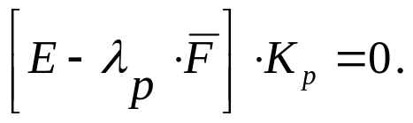

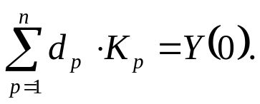






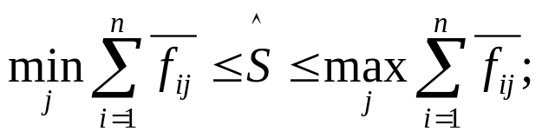

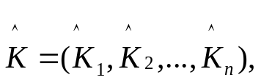
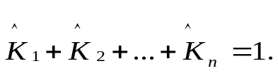
КОМПОНЕНТЫ ВЕКТОРА
ЯВЛЯЮТСЯ РЕШЕНИЯМИ СИСТЕМЫ ЛИНЕЙНЫХ ОДНОРОДНЫХ
АЛГЕБРАИЧЕСКИХ УРАВНЕНИЙ
(Д . 6 )
3.
- ПОСТОЯННЫЕ, ОПРЕДЕЛЯЕМЫЕ ИЗ СИСТЕМЫ УРАВНЕНИЙ:
(Д . 7 )
ВЕКТОР-СТОЛБЕЦ КОНЕЧНОГО ИСПОЛЬЗОВАНИЯ ПРОДУКЦИИ ОТРАСЛЕЙ В НЕКТОРЫЙ
НАЧАЛЬНЫЙ МОМЕНТ ВРЕМЕНИ.
В ОБЩЕМ СЛУЧАЕ РЕШЕНИЕ (Д .7 ) СОДЕРЖИТ НЕСКОЛЬКО ОТЛИЧНЫХ НУЛЯ КОМПОНЕНТ
ПОЭТОМУ ЕДИНСТВЕННАЯ ТРАЕКТОРИЯ СИСТЕМЫ (Д. 3), ВЫХОДЯЩАЯ ИЗ НАЧАЛЬНОЙ ТОЧКИ
ПРЕДСТАВЛЯЕТ СОБОЙ КОМБИНАЦИЮ ЭКСПОНЕНТ, РАСТУЩИХ С РАЗЛИЧНЫМИ ТЕМПАМИ.
ДЛЯ МАТРИЦЫ
СПРАВЕДЛИВА ТЕОРЕМА ПЕРРОНА.
ТЕОРЕМА.
а)
МАТРИЦА
ИМЕЕТ ПОЛОЖИТЕЛЬНОЕ СОБСТВЕННОЕ ЧИСЛО
КОТОРОЕ ПРЕВОСХОДИТ
ВСЕХ ОСТАЛЬНЫХ СОБСТВЕННЫХ ЧИСЕЛ, ВЗЯТЫХ В ОТДЕЛЬНОСТИ;
б) ДЛЯ
НАЗЫВАЕМОГО КОРНЕМ ФРОБЕНИУСА-ПЕРРОНА, ВЫПОЛНЯЮТСЯ УСЛОВИЯ:
(Д. 8 )
в) СОБСТВЕННОМУ ЧИСЛУ
СООТВЕТСТВУЕТ ЕДИНСТВЕННЫЙ СОБСТВЕННЫЙ ВЕКТОР
ВСЕ КООРДИНАТЫ КОТОРОГО СТРОГО ПОЛОЖИТЕЛЬНЫ И

Slide 17
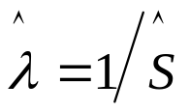




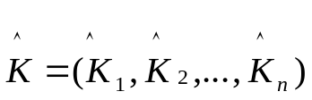
ТАК КАК
- СООТВЕТСТВУЕТ ВЕКТОР
ЗНАЧЕНИЕ
В МЕЖОТРАСЛЕВОЙ ДИНАМИЧЕСКОЙ МОДЕЛИ НАХОДИТ ОБЪЯСНЕНИЕ
ТЕХНОЛОГИЧЕСКОГО ТЕМПА ПРИРОСТА ВВП, А ВЕКТОР
- ОТРАСЛЕВОЙ
СТРУКТУРЫ ЭКОНОМИКИ.

Slide 18










СТАТИЧЕСКИЕ ПРОИЗВОДСТВЕННЫЕ ФУНКЦИИ (ПФ)
1) ЭКОНОМИЧЕСКИЕ ПРЕДПОСЫЛКИ ПОСТРОЕНИЯ МОДЕЛЕЙ ПФ.
2) НЕОКЛАССИЧЕСКАЯ ПФ И ЕЕ ОСНОВНЫЕ СВОЙСТВА.
3) РАЗНОВИДНОСТИ ОДНОРОДНЫХ И ЛИНЕЙНЫХ ПФ.
4) ПОСТРОЕНИЕ ДВУХФАКТОРНОЙ МУЛЬТИПЛИКАТИВНОЙ МОДЕЛИ ПФ.
5) ПРИМЕНЕНИЕ ДВУХФАКТОРНОЙ МУЛЬТИПЛИКАТИВНОЙ МОДЕЛИ ПФ В ЭКОНОМИЧЕСКОМ
АНАЛИЗЕ И ПРОГНОЗИРОВАНИИ.
2)
В ОБЩЕМ ВИДЕ НЕОКЛАССИЧЕСКАЯ ПФ ВЫГЛЯДИТ ТАК:
(2.1)
- РЕЗУЛЬТАТ ПРОИЗВОДСТВА (ВЫПУСК ПРОДУКЦИИ);
- ИНТЕНСИВНОСТЬ ЗАТРАТ КАПИТАЛА (ОСНОВНОЙ КАПИТАЛ, ОПФ);
- ИНТЕНСИВНОСТЬ ЗАТРАТ ТРУДА.
ПФ (5.1) – НАЗЫВАЕТСЯ НЕОКЛАССИЧЕСКОЙ, ЕСЛИ ОНА ГЛАДКАЯ И УДОВЛЕТВОРЯЕТ
СЛЕДУЮЩИМ ЭКОНОМИКО-МАТЕМАТИЧЕСКИМ УСЛОВИЯМ:
а)
ПРИ ОСТУТСТВИИ ОДНОГО ИЗ РЕСУРСОВ ПРОИЗВОДСТВО
НЕВОЗМОЖНО.
б)
С РОСТОМ ИНТЕНСИВНОСТЕЙ ЗАТРАТ РЕСУРСОВ ВЫПУСК РАСТЕТ;
в)
С УСКОРЕНИЕМ ИНТЕНСИВНОСТЕЙ ЗАТРАТ РЕСУРСОВ ВЫПУСК
ПРОДУКЦИИ ЗАМЕДЛЯЕТСЯ;
ПРИ НЕОГРАНИЧЕННОМ УВЕЛИЧЕНИИ ИСПОЛЬЗОВАНИЯ ОДНОГО ИЗ
РЕСУРСОВ ВЫПУКС ПРОДУКЦИИ НЕОГРАНИЧЕННО РАСТЕТ.

Slide 19
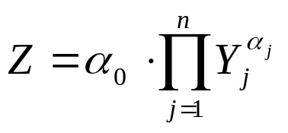
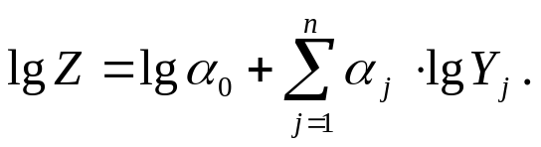





3).
В ТЕХНИКО-ЭКОНОМИЧЕСКИХ ИССЛЕДОВАНИЯХ РАЗЛИЧНЫХ УРОВНЕЙ НАЦИОНАЛЬНОЙ
ЭКОНОМИКИ СТРАН ШИРОКОЕ РАСПРОСТРАНЕНИЕ ПОЛУЧИЛИ ОДНОРОДНЫЕ ПФ ВИДА:
(2.2)
ОДНОРОДНАЯ ПФ (5.2) ЛИНЕЙНАЯ В ЛОГАРИФМИЧЕСКОЙ ШКАЛЕ
(2.3)
К НЕОКЛАССИЧЕСКОЙ ПФ (5.1) ОТНОСИТСЯ МУЛЬТИПЛИКАТИВНАЯ ПФ ВИДА:
(2.4)
ЧАСТНЫМ СЛУЧАЕМ (2.4) ЯВЛЯЕТСЯ ПФ КОББА-ДУГЛАСА
(2.5)
ПРИМЕРНЫЙ ВИД ПОВЕРХНОСТИ (2.5) ПРИВЕДЕН НА РИС. 2.1.
РИС. 2.1

Slide 20
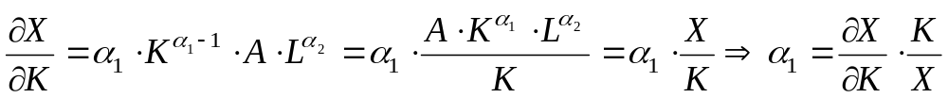
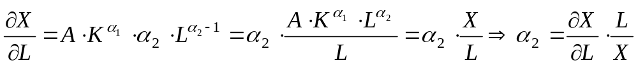


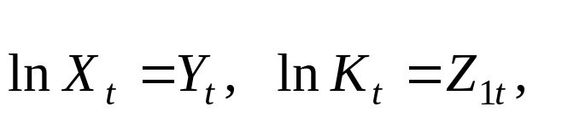




4).

Slide 21
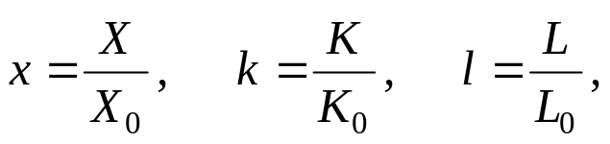


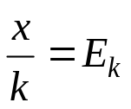
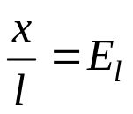


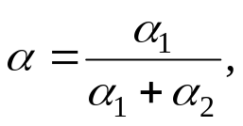




5).
- ЗНАЧЕНИЯ ПОКАЗАТЕЛЕЙ В БАЗИСНЫЙ ГОД.
ПФ В ОТНОСИТЕЛЬНЫХ ПОКАЗАТЕЛЯХ ЗАПИШЕТСЯ ТАК:
(5.6)
- ФОНДООТДАЧА;
- ПРОИЗВОДИТЕЛЬНОСТЬ ТРУДА.
ОБОБЩАЮЩИЙ ПОКАЗАТЕЛЬ ЭКОНОМИЧЕСКОЙ ЭФФЕКТИВНОСТИ ПРОИЗВОДСТВА , ЯВЛЯЮЩИЙСЯ
ОЦЕНКОЙ ИНТЕНСИВНОСТИ ИСПОЛЬЗОВАНИЯ РЕСУРСОВ:
(5.7)
ПОКАЗАТЕЛЬ МАСШТАБА ПРОИЗВОДСТВА
ХАРАКТЕРИЗУЕТ ЭКСТЕНСИВНОСТЬ ИСПОЛЬЗОВАНИЯ
РЕСУРСОВ
(5.8)
ИЗ (5.7) И (5.8)

Slide 22






Slide 23




